Slide 1
PROPOSAL
INSARAG Support and validation process for national USAR team accreditation processes
August 2016

Slide 2
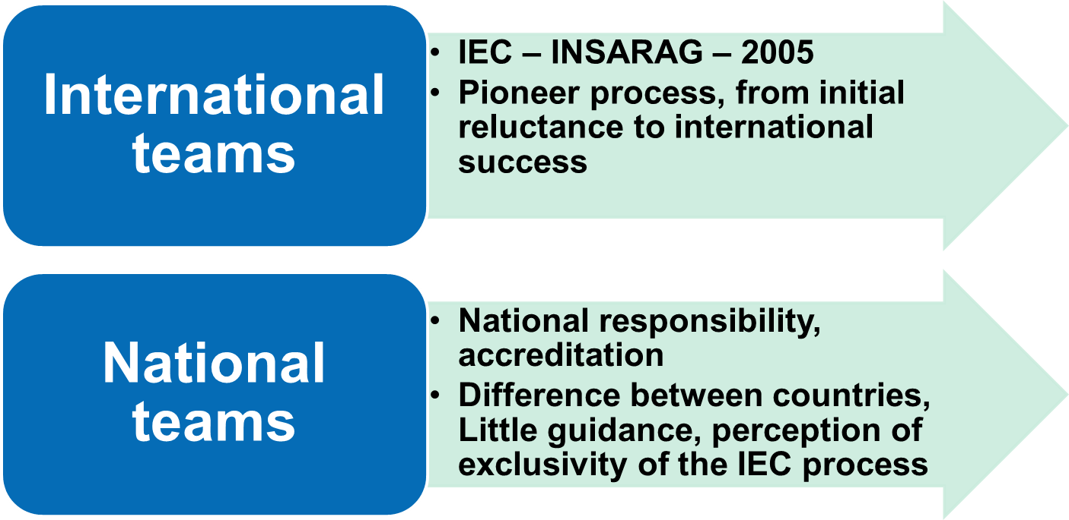
Background

Slide 3
Background
Since 2003 – Americas region – processes for national teams
  Isolated work
  Confusion about what is “INSARAG” and what is not
2010/2011 global process leading to the new Chapter G, INSARAG guidelines
  Countries encouraged to adopt «appropriate processes for the confirmation of achievement of these [national] standards»
  INSARAG guidelines as reference

Slide 4
Background
INSARAG Guidelines review process 2013-2015
  Manual A – national capacity building
  Outcome of 2014 workshop in Chile on national accreditation processes included in Guidelines
  Concrete experience of Chile and other countries

Slide 5
INSARAG Guidelines 2015
Clarification of terminology
  Classification: international – amongst peers – ideally based on a prior national accreditation process
  Accreditation: national – by an accrediting entity – ideally based on the INSARAG methodology

Slide 6
Mandate for the workshop
Americas regional Group recommendation of 2015
Background paper presented to ISG 2016
Decision of the ISG 2016

Slide 7
Specific objectives
Define/ review the minimum standards for national USAR teams and the minimum requisites for a national USAR team accreditation process
Define the interrelationship between the accreditation process with the activation and coordination process of national USAR response
Generate a document on a review process for national USAR team accreditation processes to be presented to the INSARAG meetings in 2016 and the ISG in 2017

Slide 8
Outcomes
Review and update of Annex C of Manual A, Vol II INSARAG Guidelines (SPA-ENG)
  Definition of what is light, medium, heavy
List of criteria and steps for a national USAR team accreditation process (SPA-ENG)
List of supporting documentation on the achievement of standards of Annex C (SPA-ENG)
  Formats for the supporting documentation (SPA with ENG versions currently translated)
List of criteria and steps for an external support and validation process for national USAR accreditation processes (SPA-ENG)
  Proposal for a distinct badge for nationally accredited teams
Summary document (SPA-ENG)

Slide 9
Proposal:
INSARAG external support and validation process
National accreditation process
National standards
National Activation and coordination

Slide 10
Support and validation process for national USAR team accreditation processes
What is it?
  The purpose of the present proposal is to provide a general framework for the advisory and national USAR team capacity building work in the INSARAG community with the aim to culminate in a validation process of national USAR team accreditation processes

Slide 11
Support and validation process for national USAR team accreditation processes
How?
the proposal includes a series of suggested minimum criteria and steps for the national USAR accreditation processes.
Determines a series of supporting documents which national teams shall complete in order to prove that they are achieving the standards of Annex C
Suggests a recognition patch which national authorities – once their process is validated – would have the faculty to hand out to their national teams.

Slide 12
INSARAG External support and validation process
“Criteria”
Voluntary
Profile of advisors
Advisors vs validators
A country shall commit to provide advisors and validators (at least 1 year)
Re-validation every 5 years
The country shall show willingness to work according to INSARAG methodology
Create a regional technical working group facilitated by the Secretariat
Requesting country shall cover costs of advisory and validators

Slide 13
INSARAG External support and validation process
“Steps”
Formal request from country
Designation of a team of validators
Process shall include a visit to the country of the validation team
Final report required from the validation team
5. Recognition of the accreditation system
  a) Handing over of a certificate and plaque as recognition / reward to the national accreditation system, allowing the national USAR system to award national teams with a patch to each its team members (see design of patch) and gala pin.
6. INSARAG directory.

Slide 14
National USAR accreditation process
“Criteria”
Led by the NDMA or competent authority
Part of the national disaster management framework
An accreditation committee is to be created
Open and public process
Standards and formats
Evaluation criteria to be known prior to engaging in the process (objectivity)

Slide 15
National USAR accreditation process
“Steps”
Formal request by the team (abbreviated PoE)
Mentor to be designated by an Accreditation Committee
Self-assessment
Administrative audit
Field visit
Field exercise
Certificate and recognition
National USAR directory and inclusion as national team in INSARAG directory
Re-accreditation

Slide 16
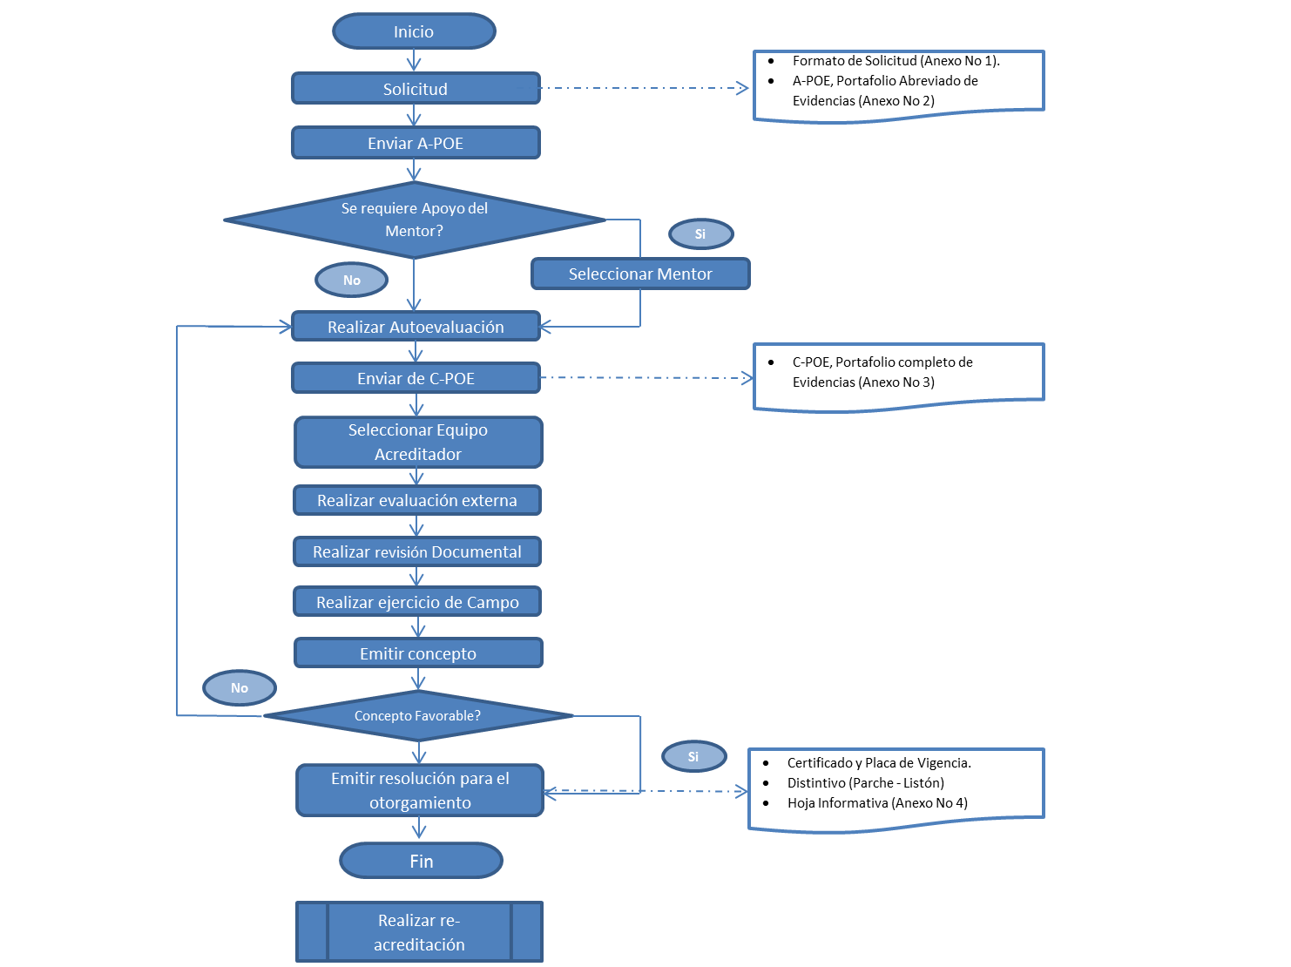
National process in Colombia
Emisión de concepto
Con base en la recomendación favorable o no favorable, emitidas por el Equipo Acreditador, con relación a la evaluación del equipo USAR en proceso; el Ponente Acreditador validara la misma y proyectara la respectiva resolución para el otorgamiento por parte del Director General. En el caso de que la recomendación emitida por el Equipo Acreditador, no sea favorable, se deberá generar un plan de mejoramiento por parte del equipo USAR y realizar una nueva autoevaluación.
Después de la conclusión exitosa de la acreditación, al equipo USAR se le entregará un certificado y la placa de vigencia, durante un acto público.
Una vez concluida la acreditación del Equipo USAR, el SNGRD entregará de manera electrónica el diseño del parche
      Solicitud
En esta fase, el Equipo USAR desarrolla el procedimiento de ingreso al Mecanismo de Acreditación del SNGRD, en el que se realizan los siguientes pasos:
a. El Equipo USAR interesado realiza el acto formal de inscripción ante el Ponente Acreditador empleando el formato de Solicitud (Anexo No 1)
b. El Ponente Acreditador estudia el caso.
c. El Ponente Acreditador toma una decisión y la envía al Equipo USAR interesado. De no aceptarse o recibir respuesta, se da por finalizado este proceso.
Re-acreditación
El equipo USAR con el fin de mantener su acreditación, deberá presentar cada 4 años, el proceso de re-acreditación el cual busca mantener el nivel y condición del equipo con base a los estándares de acreditación vigentes. Durante el cual presentaran la documentación requerida y desarrollaran mediante un ejercicio de campo la demostración de las capacidades operativas del Equipo. No obstante lo anterior el equipo USAR deberá realizar una práctica en campo a los dos años de recibir su acreditación, la cual será evaluada por el ente acreditador.
Envío de A-POE
El A-POE, Portafolio Abreviado de Evidencias (Anexo No 2) está incluido en la solicitud inicial. Este documento es necesario toda vez que proporciona evidencia documentada que demuestra que el equipo USAR se ha organizado en torno a los estándares nacionales de acreditación así mismo que ha adoptado la metodología de INSARAG.
Revisión Documental
Durante esta fase el equipo acreditador revisa todos los instrumentos establecidos por cada uno de los estándares, con el fin de emitir concepto de cumplimiento y recomendación de pasar a ejercicio de campo, en caso de no cumplir a cabalidad con dichos documentos el Equipo USAR tendrá tres meses para ajustar con base en las recomendaciones emitidas y solicitar nuevamente al Ponente Acreditador la revisión de los mismos
Evaluación Externa
Para realizar la última evaluación, se requiere hacer una solicitud a Ponente Acreditador para el desarrollo de la misma, luego de la aprobación de la UNGRD asigna expertos nacionales en materia USAR, para realizar la evaluación de todos los estándares de la misma, del concepto de estos expertos el Equipo USAR puede acreditarse o hacer ajustes para llegar a dicho logro. A su vez, esta fase comprende preparación y montaje de la(s) prueba(s), evaluación final y emisión de concepto acerca de la Acreditación del Equipo USAR.
Selección del Equipo Acreditador
Para el proceso se hace necesario designar un Equipo Acreditador cuyo objeto es realizar los aportes técnicos al proceso de consolidación y ejecución de acciones de mejora con miras a alcanzar los estándares requeridos por el SNGRD para Equipos USAR, así como desarrollar los mismos de acuerdo a su competencia. Este Equipo será conformado por expertos nacionales o extranjeros que integran Equipos USAR y dirigido por la UNGRD como líder del proceso.
Apoyo técnico (mentores)
En este punto, el Equipo USAR puede solicitar a la Comisión de Acreditación de UNGRD la asistencia técnica necesaria para apoyar los procesos de mejora de la agrupación antes de la Evaluación Externa
Envío de C-POE
El C-POE, Portafolio Completo de Evidencias (Anexo No 3), se debe diligenciar y junto con el se deben aportar todos los documentos en digital, formato pdf a la UNGRD. El ponente acreditador revisará la información contenida y determinará la fecha de evaluación. En caso de inconsistencias o faltantes en la documentación presentada, el ponente acreditador procede a solicitar subsanación y con ella la programación de la fecha. En caso de no subsanarse se procederá a informar al equipo USAR, para que este reinicie el proceso.
Ejercicio de Campo
Se refiere a la formulación, diseño y ejecución de un simulacro de auditoría técnica desarrollado por los mismos integrantes del Equipo USAR en su estructura estratégica como en la estructura de respuesta para verificar que todos los estándares se estén cumpliendo.
Autoevaluación
Se refiere a la coordinación con la UNGRD y las Entidades del SNGRD, para el desarrollo de una Evaluación del cumplimiento de los estándares nacionales, lo que genera como resultado acciones correctivas y/o preventivas para el Equipo USAR, las cuales deben ser atendidas a la mayor brevedad y ser subsanadas antes de la Evaluación Externa. Cabe aclarar que los evaluadores en esta fase deben ser expertos a nivel local tanto en temas operativos como administrativos.

Slide 17
Standards
Annex C, Vol. II, Manual A, INSARAG Guidelines
Supporting documentation on the achievement of the standards for national USAR teams
Strategic plan of the institution
Organizational model and structure (which contains the 5 components)
Annual operational plan which includes the annual and mid-term financial plan/ budget
Annual training and skills development plan
Safety, health and insurance and/or legal health benefits arrangements
Agreements with providers of services and goods
Human resources management
Physical installations of the team
Tools, equipment and accessories
Operational capacity and autonomy
Logistics
ICT
Activation & mobilization mechanisms & protocols
Document/ information management

Slide 18
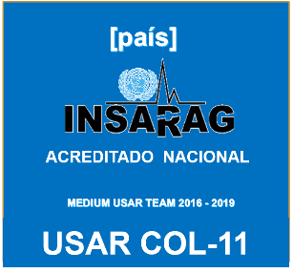


National USAR accreditation process
Proposal for “Distinction- Patch”

